Slide 1
RGE IN PAZIENTI SOTTOPOSTI A SADIS E A TRANSIT BIPARTITION
Piero giustacchini
Centro Dipartimentale di Chirurgia Endocrina e dell’Obesità, U.O.C. Chirurgia Endocrina e Metabolica, Fondazione Policlinico Universitario Agostino Gemelli IRCCS, Roma

Slide 2
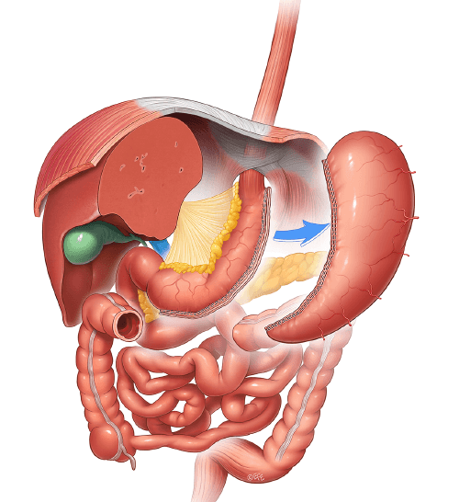

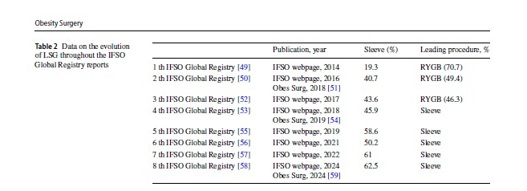
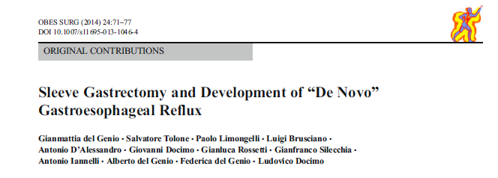
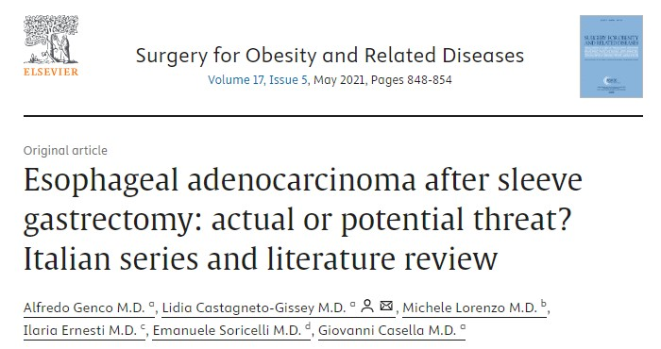
SLEEVE GASTRECTOMY

Slide 3
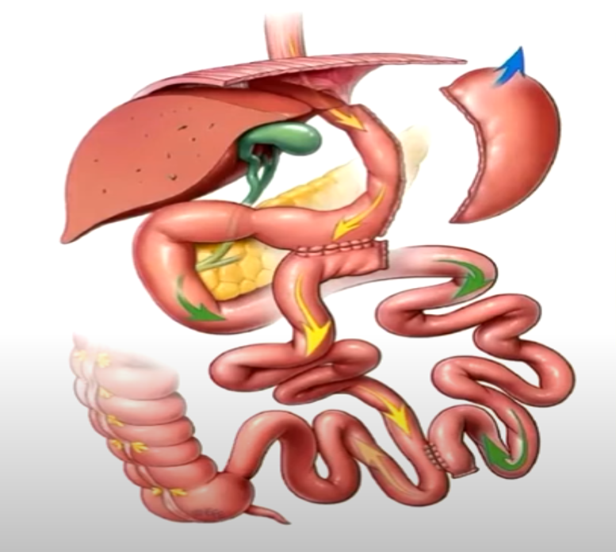
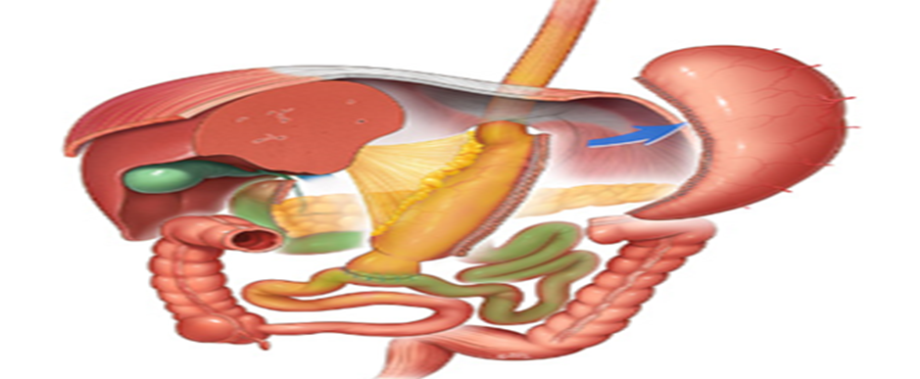
2007
2004

Slide 4

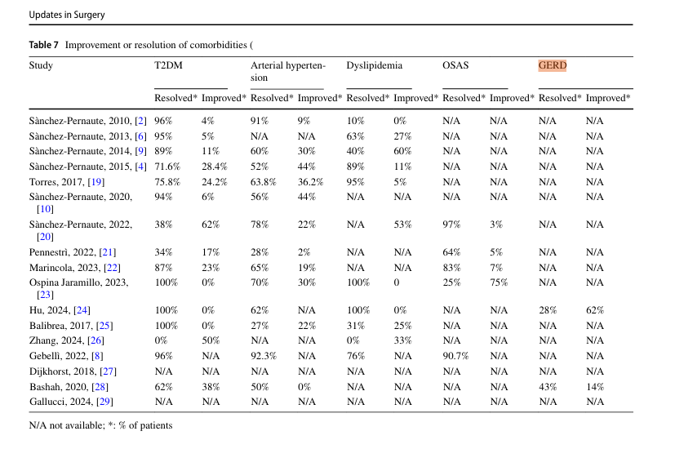

17 Studi

Slide 5
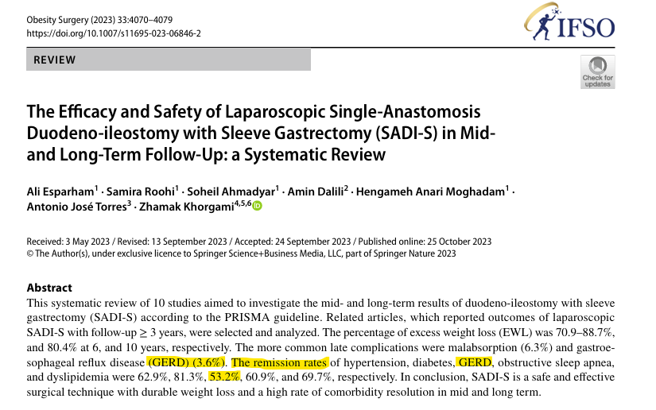
10 Studi

Slide 6
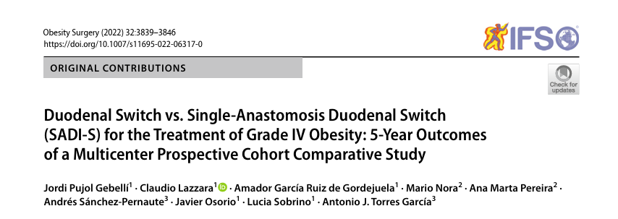
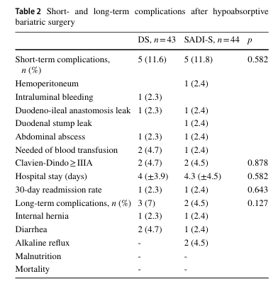
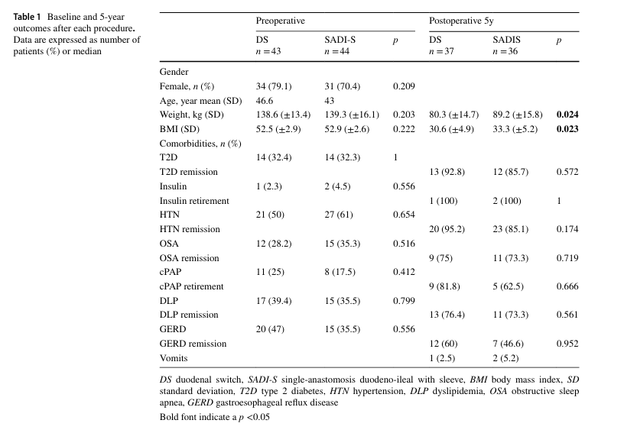
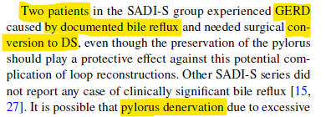

BMI tra 50 e 60 Kg/m²

Slide 7
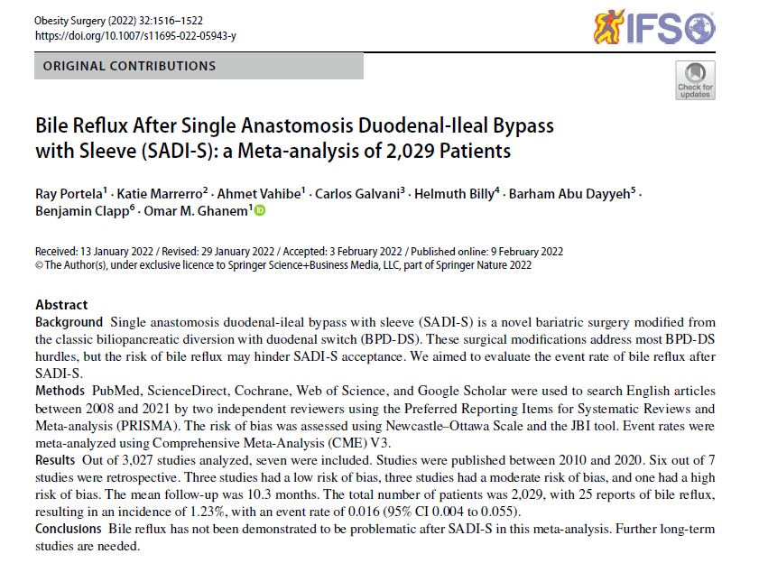

Slide 8
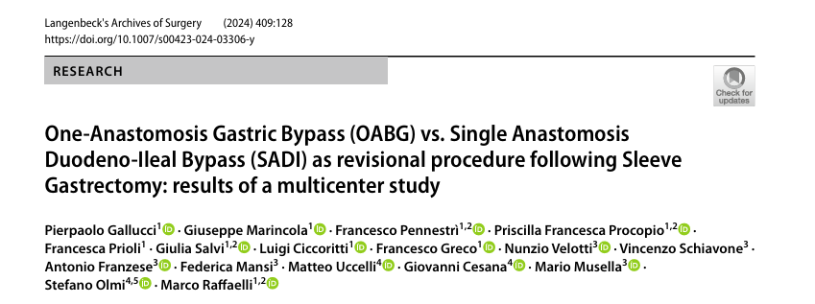
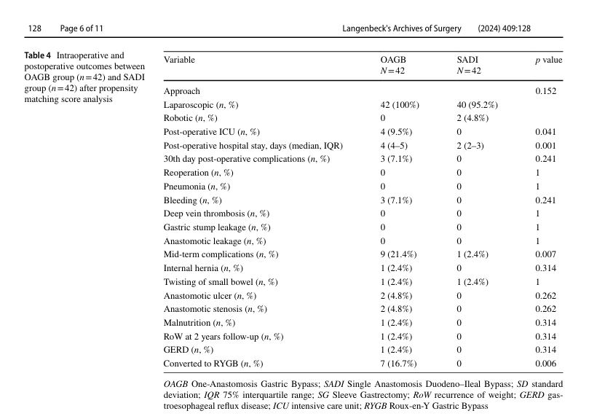
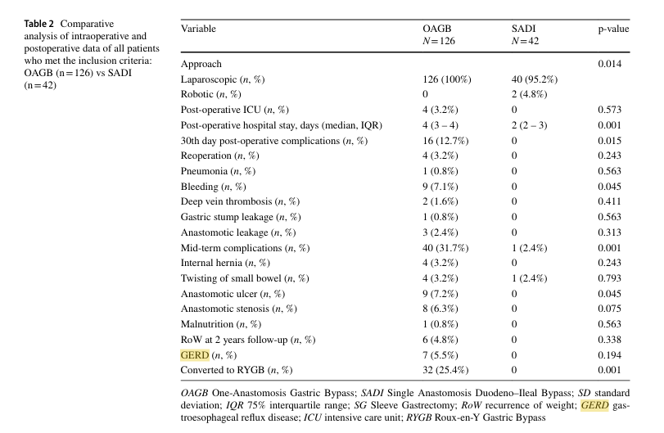

Slide 9
42 SADI Vs 49 OAGB
Reflusso biliare 0% Vs 6%
De novo GERD 0% Vs 6%
Ulcera marginale 0% Vs 6%
2016-2017 solo interventi di revisione
F-UP 1 aa
SADI 57% risoluzione o miglioramento GERD post-SG

Slide 10

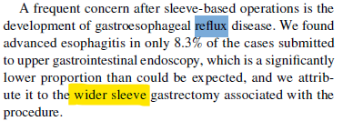


164 pazienti

Slide 11

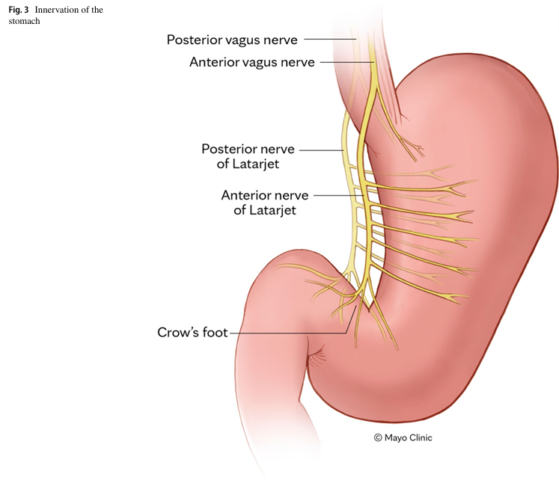
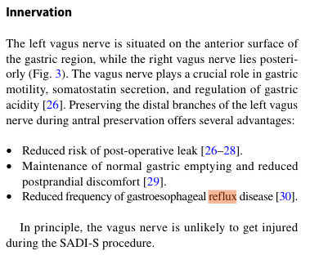

Slide 12
Meno pressione perché sleeve più «morbida» (soprattutto nelle redo)
No lesioni Vago
No commistione con reflusso biliare

Slide 13

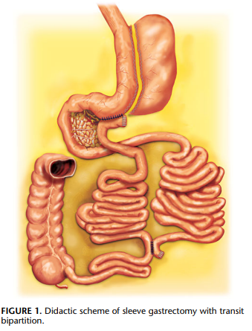
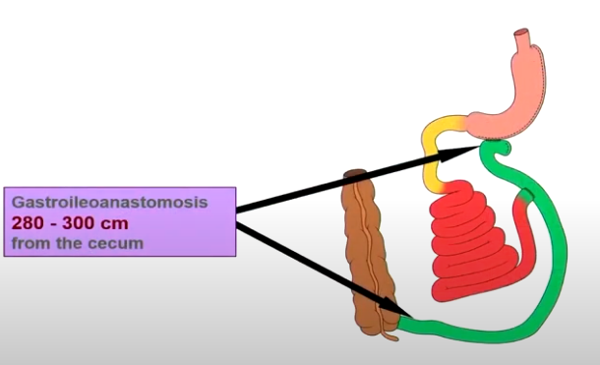
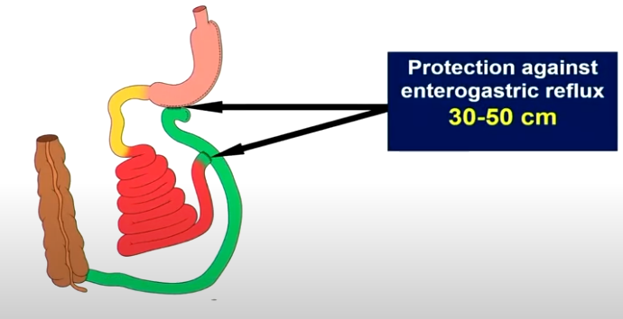
Transit bipartition
2012
Sleeve gastrectomy
Anastomosi gastro-ileale a circa 300 cm dalla valvola ileo-cecale
Anastomosi entero-enterica a circa 30-50 cm dalla anastomosi G-I

Slide 14

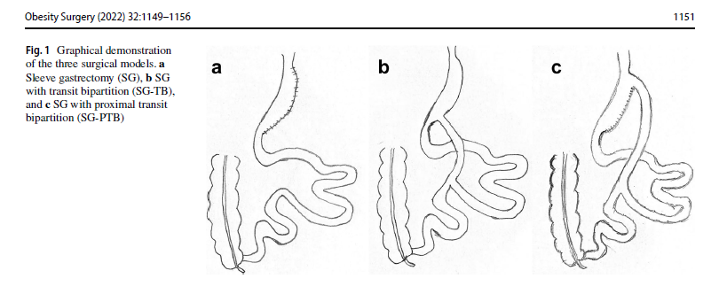
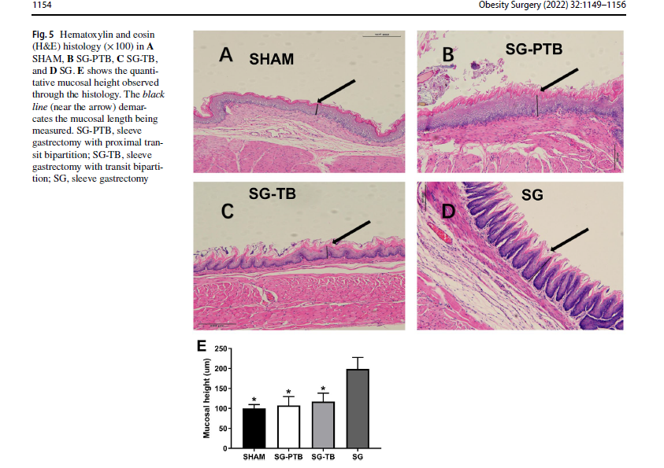
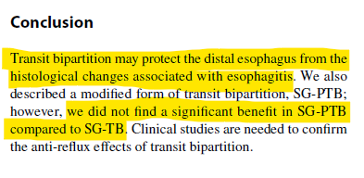

Slide 15

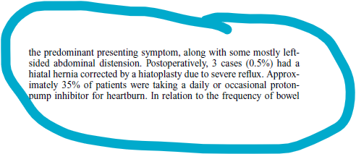
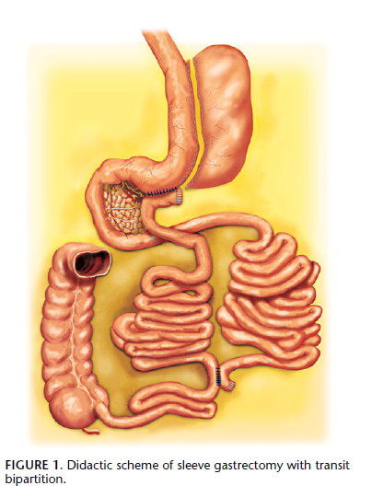
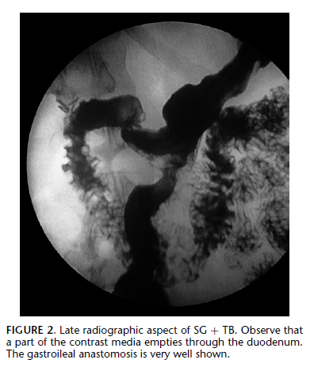
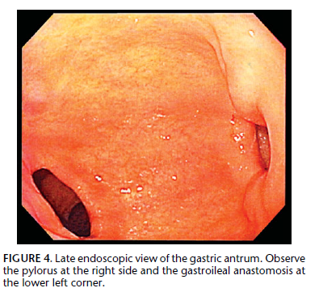

Slide 16

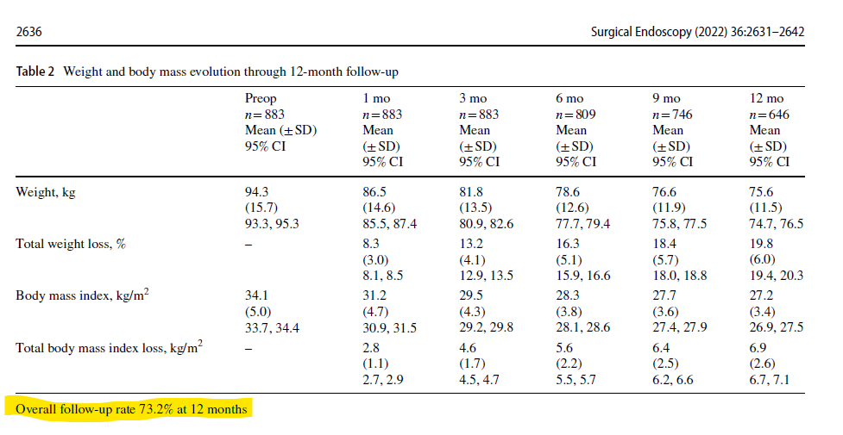
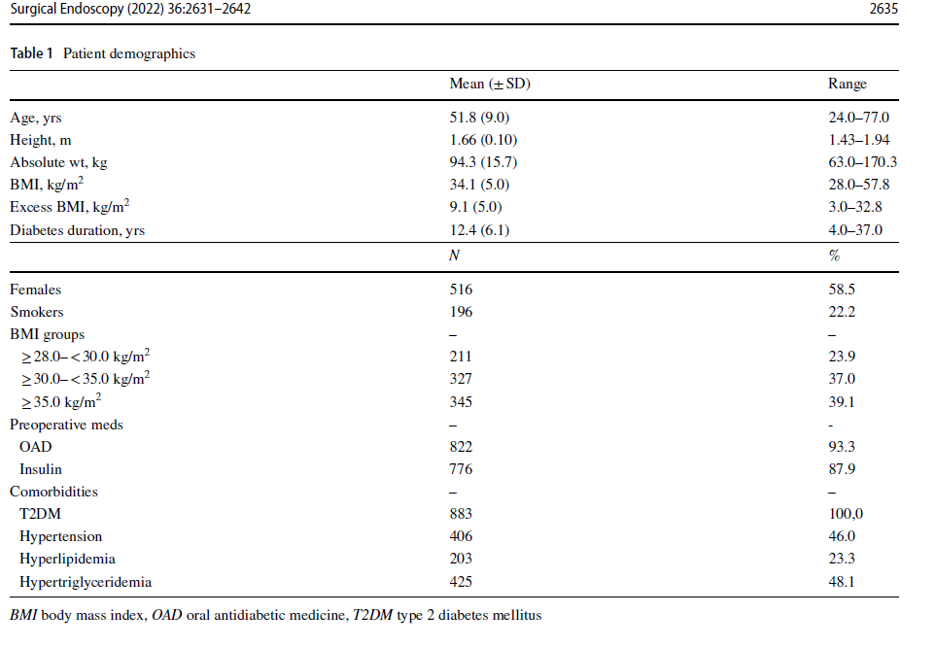
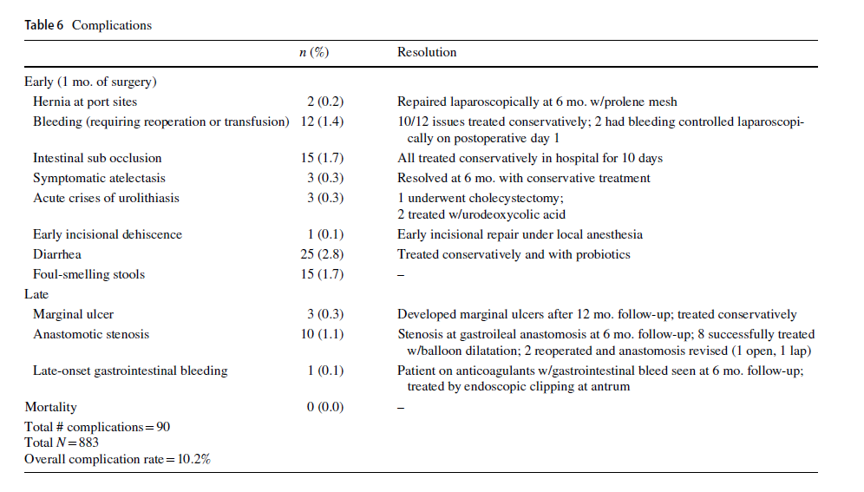
NO GERD

Slide 17
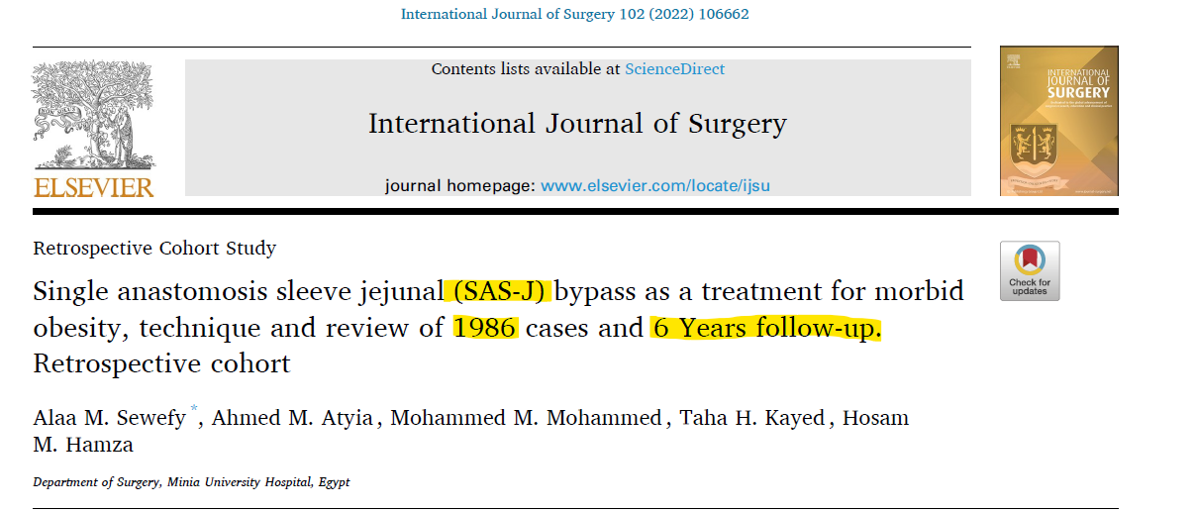

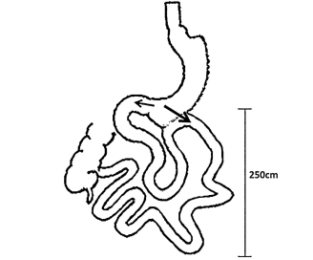
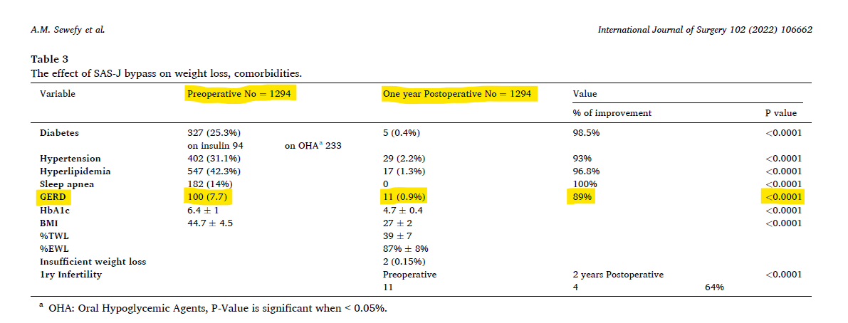

Slide 18
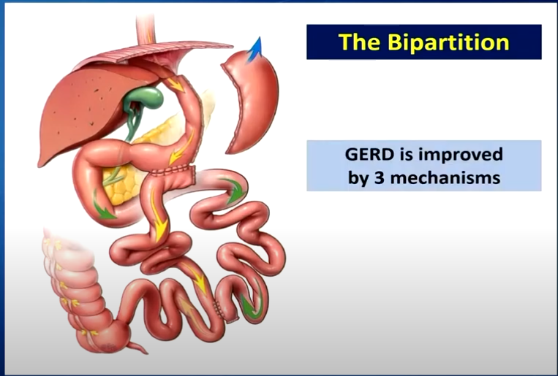
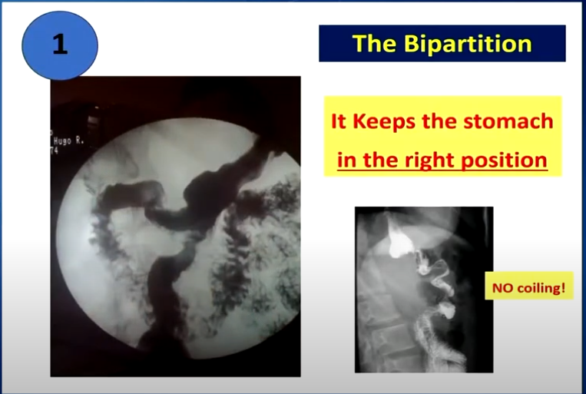
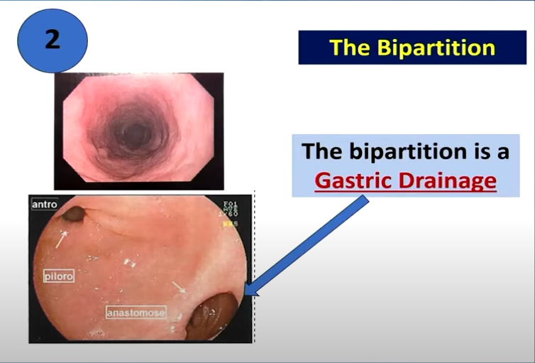
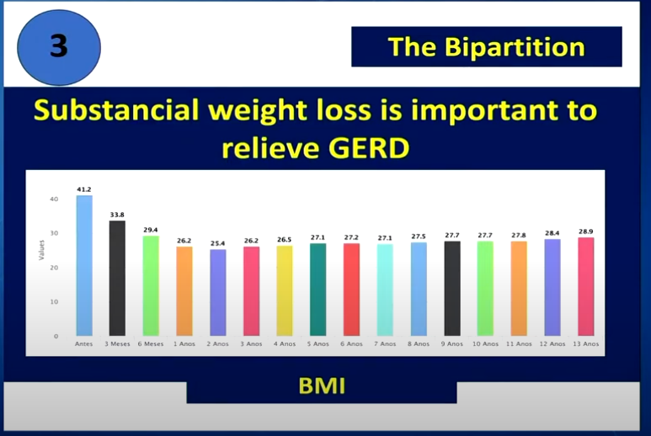

Slide 19
Grazie

